Slide 1
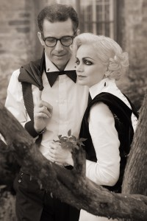
Liudas Vasaris ir Auksė Gražulytė
Vincas Mykolaitis- Putinas ,,Altorių šešėly“
Parengė: Gabija Balužytė

Slide 2
Pirmieji Vasario įspūdžiai apie Auksę
Liudas Vasaris apie Auksę Gražulytę sužino iš savo pažįstamo advokato Indrulio.
Indrulis pristato Auksę kaip savo būsimą žmoną.
Indrulis papasakoja, kad Auksė amerikietė, turtuolė, turinti aukštąjį išsilavinimą, gera muzikė.
Pasakojimas apie amerikietę Auksę Liudą Vasarį suintriguoja, sudomina.

Slide 3
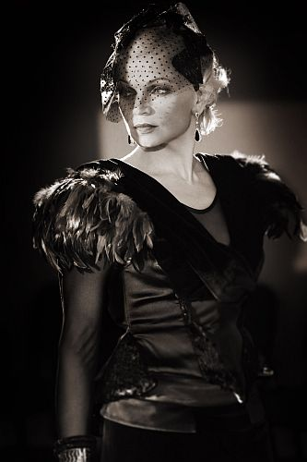
Varnėno pasakojimas Liudui apie Auksę
Iš savo seno draugo Petro Varnėno Vasaris išgirsta visai kitą informaciją apie užsienietę.
Varnėnas paneigia, jog Auksė ruošiasi ištekėti už Indrulio, tačiau perspėja Vasarį, kad ,,Indrulis pavydus kaip tikras jaunikis“.
Varnėnas dar priduria, kad Auksė ,,pana iš tiesų, kokių reta“ , graži, išsilavinusi, turtinga, savarankiška, drąsi, ,,moderni moteris“.
Varnėno pasakojimas Vasarį dar labiau suintriguoja. Jis svajoja apie Auksę, įsivaizduoja jos išvaizdą, elgseną.

Slide 4
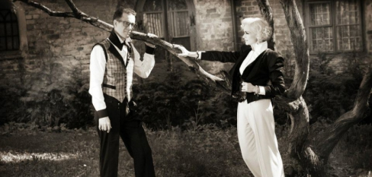
Pirmasis susitikimas
Pirmą kartą Liudas Vasaris Auksę pamato per literatūros-muzikos vakarą.
Vasaris pastebi, jog ji šiek tiek kitokia, nei jis įsivaizdavo: žemesnė, naturaliai šviesių plaukų, kaip tikra lietuvaitė, ,,be kaimiškų bruožų“, su sveikais, baltais kaip sniegas dantimis.
Liudas Vasaris tą vakarą pirmąjį kartą skaito žmonėms savo eiles,o Auksė Gražulytė jam akomponuoja.
Auksė, pasakiusi savo nuomonę apie Liudo eiles, labai pradžiugina jį, Liudui atrodo, kad Gražulytė jį suprato geriausiai.
Pirmasis jų pokalbis nenusiseka, Auksė jam šaltai atsakinėja, Liudas ją palaiko ,,pašėlusia pasipūtele“.

Slide 5
Auksė ir Indrulis
Advokatas Indrulis įsimylėjęs Auksę Gražulytę.
Auksė laikėsi nuo jo atsargiai: ,,Tiek atsargiai, kad Indrulis ligi šiol nedrįso jai savo meilę prisipažinti, bijodamas gauti neigiamą atsakymą ir viską suardyti.“
Indrulis pavydi, kad Auksė susidomėjo Liudu Vasariu po literatūros-muzikos vakaro.
Auksė, po pokalbio su Indruliu, pradeda gailėtis Liudo, kad buvo jam šiurkšti. ,,Ji pajuto net užuojautos poetui, kuris vien dėl to, kad kunigas, štai turi kęsti visokių prikaištų ir įtarinėjimų.“

Slide 6
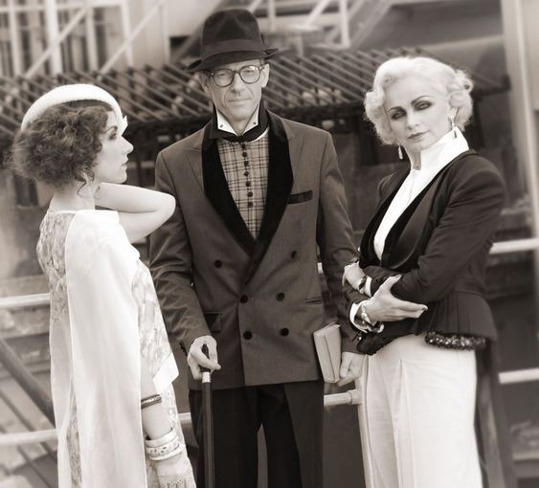
Liudo dvejonės dėl Auksės ir Liucės
Liudas Vasaris tuo pat metu bendrauja ir su Aukse, ir su Liuce- pirmąja savo meile.
Liudas analizuoja jų padarytą įspūdį jam.
Liucė jam atrodo fiziškai patrauklesnė.
Pirmenybę Liudas pripažįsta Auksei, jis joje pajuto ,,nepaprastą žavesį“, ,,neišaiškinamą jėgą“.
Tuo pačiu metu,kai jis lankydavosi Liucės namuose, galvodavo ir apie Auksę.
Liucę Liudas mato dažniau, tačiau susitikimai su Aukse jam palieka daug didesnį įspūdį.
Liudas nepasakoja nei poniai Liucei apie Auksę, nei Auksei apie Liucę.

Slide 7
Naujieji Metai pas Auksę
Liudas Vasaris sutinka Naujuosius Metus pas Auksę namuose.
Liudas, pabendravęs su Aukse Gražulyte, įžvelgia dar kelis jos bruožus: natūralumą, neįmantrumą, atvirą, nekoketišką juoką, nuoširdumą, mokėjimą kalbėti laisvai ir nebanaliai.
Auksė taip pat pakeičia nuomonę apie jį, Vasaris jai nebeatrodo užsidaręs, o atviras ir nuoširdus, ji įžvelgia kažką bendro tarp jų, jaučia jam trauką.

Slide 8
Auksės įtaka Liudui
Stiprėjant Liudo ir Auksės santykiams, Vasaris pradėjo justi naujo gyvenimo viltį, skatinančią nepasiduoti, ieškoti išsivadavimo.
Pamildamas Auksę jis ,,stiprėjo savo viduj“, jis tikėjosi, kad ,,dar gyvens natūraliu gyvenimu“.
Auksė kritiškai žiūrėjo į Liudo kunigišką gyvenimą : ,,Kunigystė nieko tavy nesuformavo, ir nieko tu nesugriausi, ją atmetęs.“ Liudas jai pritarė.

Slide 9
Melas Auksei
Liudui pirmą kartą tenka meluoti Auksei, kad ji nesužinotų, jog sekminių šventę jis praleis Liucės draugijoje.
Tai tampa tikru išbandymu jų draugystei.
Auksė sužino tiesą. Ji jaučia gilų liūdesį, jos sieloje atsiveria ,,didelė tuštuma“.
Vasaris supranta padaręs klaidą, labai dėl to gailisi, nori nutraukti santykius su Liuce.
Po šio įvykio jie trumpam atitrūksta vienas nuo kito, tačiau vėliau vėl netikėtai susitinka Nidoje ir tęsia savo draugystę.

Slide 10
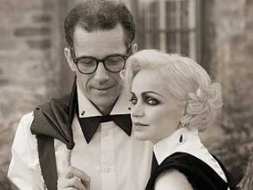
Vasario ir Auksės mintys apie šeimą
Liudas ir Auksė, pamilę vienas kitą, pradeda galvoti apie ateitį.
Jųdviejų nuomonės dėl ateities skiriasi.
Auksė teigia, kad meilės tikslas yra šeima. Ji Liudo kunigu jau nebelaiko, nori su juo kurti šeimą. Likti dviprasmiškoje padėtyje jai neleidžia nei įsitikinimai, nei garbė.
Liudas mąsto kitaip. Jis nori, kad jų meilė būtų laisva, o šeima tik apkrautų jį pareigomis iki ,,gyvos galvos“.
Auksė nusprendžia laukti, kol Liudas bus pasiruošęs šiems įsipareigojimams.

Slide 11
Tolesni jų santykiai
Po Liudo draugės Liucės mirties, jo ir Auksės santykiai vėl atšąla. Liudas labai liūdi ir užsidaro savyje.
Auksė padeda jam sugrįžti į įprastą gyvenimą ir jie vėl tampa artimi.
Liudui gavus dekretą iš bažnyčios, Auksė palaiko jo sprendimą palikti kunigavimą.
Liudas dar labiau sutvirtina jų santykius paklausdamas Auksės: ,,Ar tu būtum pasirengusi eiti su manim net ir tokiu keliu, kur lauktų mudviejų skurdas, neapykanta, panieka, persekiojimai ir net katastrofa?“ Auksė sutinka.

Slide 12
Išvados
Vasaris ilgai kankinasi apmąstydamas gyvenimo prasmę, svarstydamas KAS jis yra ir KODĖL jis yra.
Auksė - mergina, kurios dėka Liudas Vasaris supranta savo gyvenimo esmę.
Meilė poezijai ir meilė moteriai padeda Liudui Vasariui apsispręsti ir atsisakyti kunigų luomo.

